Slide 1

Modelagem e Inteligência de Processos de Negócio
Parte I
O Conceito de Processo de Negócio

Slide 2
Ementa
Conceito de processo. Gestão processo de negócio. Processos dinâmicos e elaboração de modelos. Modelagem de processos de negócios. BPMN. Automação do processo de negócio.
Objetivo Geral: Conhecer como identificar, analisar e modelar, por meio de BPMN o processo de negócio com vista a elicitação de requisitos e automação do processo de negócio.
Objetivos Específicos: Entender e gerir o processo de negócio. Conhecer processos dinâmicos e elaboração de modelos utilizando BPMN. Conhecer técnicas para automatização do processo de negócio.

Slide 3
Conteúdo Programático
Conceitos Básicos sobre Processos
Dinâmica das Organizações
Visão Sistêmica
Estrutura de Processo
Identificação e Elicitação de Requisitos para Processos
Modelagem de Processos
Princípios de Modelagem
Notação e Formato
Modelagem Estratégica
Desenho de Processos
BPM – Business Process Management
Padrão BPMN
Desenho e Simulação
Gerenciamento de Processos Organizacionais

Slide 4
Bibliografia
Bibliografia básica:
VALLE, Rogério; OLIVEIRA, Saulo Barbará de (Org.). Análise e Modelagem de Processos de Negócio: Foco na Notação BPMN (Business Process Modeling Notation). Editora Atlas, 2011.
Bibliografia complementar:
BROCKE, Jan Vom; ROSEMANN, Michael. Manual de BPM: Gestão de Processos de Negócio. 1. ed. Porto Alegre: Bookman, 2013. Disponível em: https://integrada.minhabiblioteca.com.br/books/9788582600665.ZAVADIL,
Paulo Ricardo. Plano de Negócios: uma ferramenta de gestão. Curitiba: Intersaberes, 2013. Disponível em: http://unibh.bv3.digitalpages.com.br/users/publications/9788582120279/pages/5.
LAUDON, Kenneth. Sistemas de Informação Gerenciais. 11. ed. São Paulo: Pearson Education Brasil, 2014. Disponível em: http://unibh.bv3.digitalpages.com.br/users/publications/9788543005850/pages/-16

Slide 5

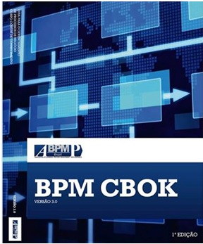
Modelos de Referência
BABOK – Business Analysis Body of Knowledge – é um guia criado e mantido pelo IIBA (International Institute of Business Analysis) que descreve as Áreas de Conhecimento, Atividades e Habilidades para a prática de Análise de Negócio. Trata dos conhecimentos relacionados às atividades de Análise de Negócio com intuito de elucidação geral de requisitos entre áreas de negócio das organizações e a definição de soluções. Diz respeito à criação de pontes entre Áreas de Negócio e a Tecnologia.
BPM CBOK – Business Process Management Common Body of Knowledge – é um guia criado e mantido pela ABPMP International (Association of Business Process Management Professionals). Este guia descreve os conhecimentos comuns da prática de gerenciamento de processos de negócio no mundo, descrevendo suas Áreas de Conhecimento, Princípios, Técnicas, Tecnologias, Atividades e o Código de Ética profissional. Trata dos Conhecimentos necessários para a realização do Ciclo de Vida do Gerenciamento de Processos de Negócio, tratando desde o Alinhamento Estratégico, a Orientação a Clientes, o Entendimento, Modelagem, e Transformação de Processos, a melhor Alocação de Pessoas e Ferramentas (incluindo TI), e finalmente, do estabelecimento das estruturas necessárias para a Gestão Corporativa Por Processos.

Slide 6
Material do Curso
Apostila
Exercícios individuais
Exercícios em Grupo
Estudos de Caso

Slide 7


Contrato da(de) Disciplina
Nossos horários
19:10h as 20:50h
Nossos compromissos:
Presença em aula.
Evite chegar atrasado.
Se houver necessidade de faltar avise, então o professor com antecedência, ou solicite a algum colega para fazê-lo.
Evite conversas paralelas em sala.
Não perca a oportunidade de perguntar.
Participação ativa nas aulas.
Atenção para as provas.
Atenção ao formato de avaliação e pesos.

Slide 8
Critérios de Avaliação
Tipo de Avaliação | Nota Individual | Contribuição com a média final do semestre
Prova D1 | 0 a 10,0 | até 20,0
Vista Prova D1
Atividade Prática (trabalho em grupo) A1 | 0 a 10,0 | até 20,0
Prova D2 | 0 a 10,0 | até 20,0
Atividade Prática (trabalho em grupo) A2 | 0 a 10,0 | até 20,0
Prova Institucional D3 | 0 a 10,0 | até 20,0
Prova Substitutiva / Vista Prova Substitutiva | 0 a 10,0 | até 60,0
Outras Avaliações
Presença nas aulas
Participação nas aulas
Entrega de exercícios e trabalhos

Slide 9
Conceitos Básicos Sobre Processos

Slide 10
Introdução ao Tema
O novo conceito de Análise de Negócios é o desenvolvimento organizacional, que envolve a atuação do profissional como consultor em planos estratégicos, projetos de mudança organizacional, gestão de negócios, qualidade total e educação empresarial.

Slide 11
Denominações Comuns
Organização, Métodos e Qualidade
Organização e Métodos
Modernização Administrativa
Análise Sistemas e Informações
Desenvolvimento Organizacional
Organização, Sistemas, Métodos e Informações
Planejamento e Métodos
Sistemas Administrativos
Engenharia de Processos

Slide 12
Análise de Negócios é…
Racionalização Administrativa e Operacional
Criatividade
Processo de Melhoria Contínua
Luta contra os Desperdícios
Simplificação do fluxo de trabalho
Aumento da produtividade
Ferramenta de competitividade
Mudança de paradigmas
Identificação dos problemas e busca de soluções
Treinamento de usuários / novas tecnologias
Planejamento Estratégico

Slide 13
Objetivos Básicos
Alinhamento dos investimentos em TI à estratégia da empresa
Racionalizar os processos administrativos e operacionais
Identificar os pontos críticos e falhos da empresa (soluções)
Minimizar os custos com a operação da empresa
Criar meios para agilizar e eliminar os ruídos das comunicações
Possibilitar a troca de experiências (“Benchmarking”)

Slide 14
Perfil Profissional
Facilidade de relacionamento humano - comunicador
Versatilidade e visão empresarial - empreendedor
Poder de criatividade - inovador
Capacidade de análise e síntese - integrador
Paciência e perseverança
Boa percepção

Slide 15
Desafios e Oportunidades
Desperdícios Visíveis (Só não vê quem não quer)
Excesso de reuniões
Utilização “a vontade” dos veículos da empresa
Ligações interurbanas sem controle
Má utilização de recursos (energia elétrica, equipamentos, materiais, etc)
Em caso de erro a culpa é do outro setor
Altos índices de erros nas operações
Retorno de garantia
Retardamento nas decisões
Conflitos pessoais
Ambiente inadequado

Slide 16
Desafios e Oportunidades
Desperdícios Invisíveis (acontecem sem a percepção do executor)
Excesso de burocracia
Pagamento de multas e juros por ineficiência dos controles
Demora no atendimento aos clientes
Existência da “central de boatos”
“Bitolamento empresarial” não ouvindo os colaboradores
Duplicidade de controles
Má programação dos itens de estoque
Mau atendimento e uso indevido do telefone

Slide 17


Fatores de influência no diferencial competitivo
Receitas
Custos
Aderente aos Processos
Alinhada à Estratégia de Negócio
Flexível
Integrada
Implementação
Rápida

Slide 18




Dinâmica Empresarial… Como funciona?!?
Vendas
Contabilidade
Sistemas!
Produção
Finanças
Notes:
16

Slide 19




Organizações são Sistemas Complexos
Sistema
Organizacional
Estratégico
Tecnológico
Gerencial
Entradas
Recursos Humanos,
Financeiros,
Tecnológicos,
e Materiais.
Saídas
Produtos
e Serviços para
Clientes e
Mercados
Humano
/ Cultural
Estrutural
Fluxo de entrada/saída de materiais,
energia e informações.

Slide 20

Análise de Sistemas
Desenvolvimento de software e sistemas aplicativos
Mapeamento e modelagem
dos processos de negócio
Notes:
12

Slide 21
Estrutura da Organização & Processos
Organograma Tradicional (visão vertical da organização)
Presidência
<nome>
Diretoria Comercial
<nome>
Diretoria de Produção
<nome>
Diretoria Financeira
<nome>
Gerência
Regional 1
Adm.
Vendas
Gerência da
Fábrica
Gerência de
Logística
Tesouraria
Plan.
Financeiro
Contabilidade
Equipe
Vendas 1
Supervisão
de Vendas
Superv.
da Fábrica
Controle de
Materiais
Contas a
Pagar
Fiscal
Cash Flow
Equipe
Vendas 2
Atendimento
Instalações
e Suporte
Transportes
Contas a
Receber
Contábil
Investimentos
Produção
Movim.
e Carga

processo
Evento: cliente compra produto

Slide 22
Processo
Transforma os insumos (entradas) em resultados (saídas) de acordo com regras e políticas estabelecidas utilizando os recursos disponíveis.
Forma uma unidade coesa e autônoma.
Os recursos utilizados podem ser pessoas, técnicas, métodos, ferramentas, softwares, recursos financeiros, infraestrutura, conhecimento (know-how).
Know-
How
•
Ferramentas Técnicas
Métodos
Software
Pessoas
Insumos
(entrada)
Processo
Resultados
(saída)
Regras
Políticas
Infra-
Estrutura
$$$

Slide 23
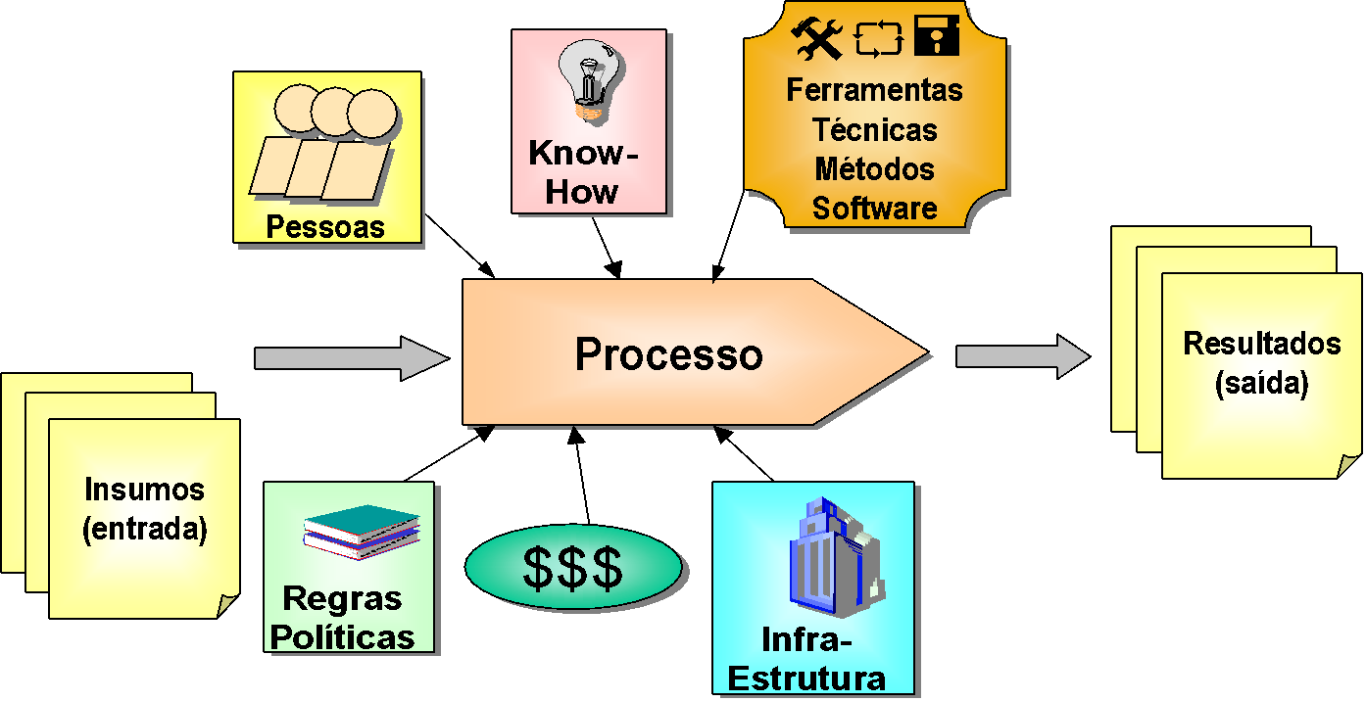
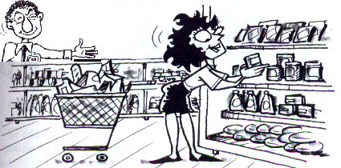
Eventos
Processos são “disparados” por eventos de negócio externos. Podem ser:
Evento Original: Corresponde à ocorrência de fato fundamental à atividade da empresa ou da área de negócio. É um fato preparatório e gerador de um evento físico.
Evento Físico: Corresponde à ocorrência de fato concreto/tangível essencial à própria existência da empresa ou da área de negócio. Trata-se movimentação física específica.
Evento Controle: Corresponde à ocorrência de fato de apoio à operação e necessário à administração da empresa.
Evento

Slide 24
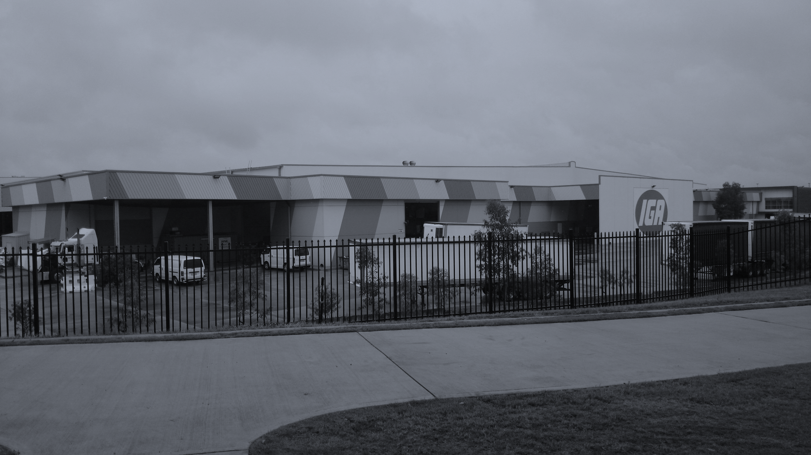
O Que Acontece em um Centro de Distribuição de Mercadorias?
Envia recibo
de entrega
Empacota
produtos
Carrega
caminhão
Envia
fatura
Prepara
envio
Agenda
pagamento
Agenda
entrega
Confirma
Envio do
pedido
Programa
recebimento
Descarrega
caminhão
Notifica
envio
Recebe
pedido
Verifica
fatura
Solicita
mudança no
pedido
Verifica
pagamento
Paga
fatura

Slide 25



Organizar as Atividade em Sequência Gera o Processo: Exemplo Centro de Distribuição.
Pedido
recebido
Confirma
pedido
Empacota
produtos
Carrega
caminhão
Notifica
envio
Envia
fatura
Verifica
pagamento
Pagamento
recebido
Pedido
enviado
Confirma
Envio
pedido
Programa
recebimento
Descarrega
caminhão
Recebe
produto
Verifica
fatura
Paga
fatura
Produtos
recebidos

Slide 26
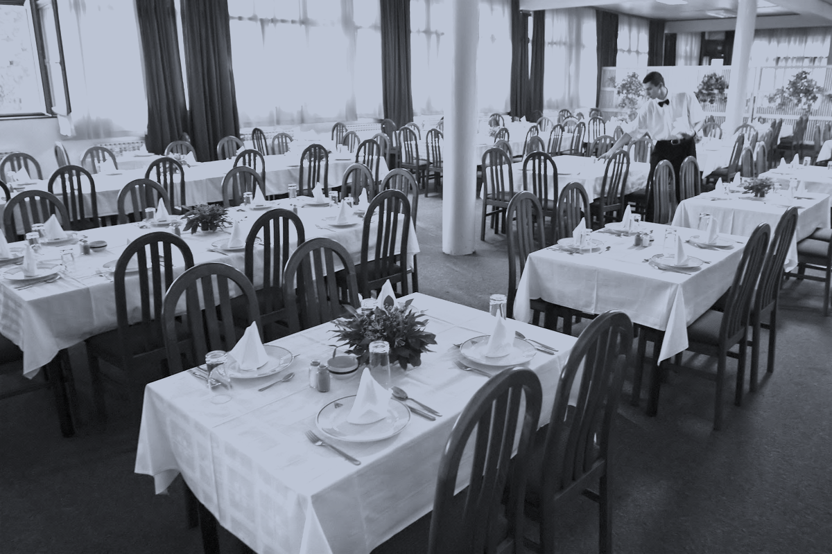
O Que Acontece em um Restaurante?
Limpar
piso
Limpar
fogão
Dar
Saudação
Servir refeição
Carregar maquina
de lavar
Entregar
menu
Anotar
pedido
Receber
pagamento
Enviar para
lanaderia
Limpar
talheres
Guardar
utensílios
Limpar
mesas
Varrer
o salão
Recolher lixo
Lavar
toalhas
Informar conta

Slide 27


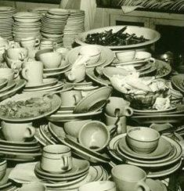
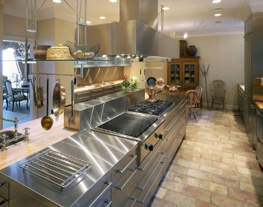
Organizar as Atividade em Sequência Gera o Processo: Exemplo Restaurante.
Cliente
Chegou
Dar
saudação
Entregar
menu
Anotar
pedido
Servir
refeição
Informar
conta
Receber
pagamento
Cliente
Pagou
Cozinha
Suja
Recolher
lixo
Carregar
Máquina
de lavar
Limpar
fogão
Lavar
toalhas
Limpar
piso
Guardar
utensílios
Cozinha
Limpa

